Slide 1
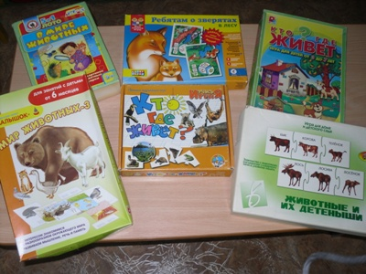
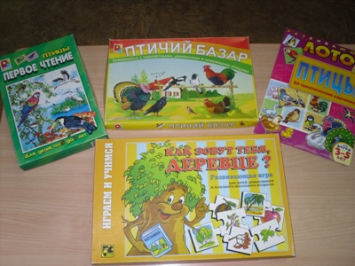
Игра и экология

Slide 2
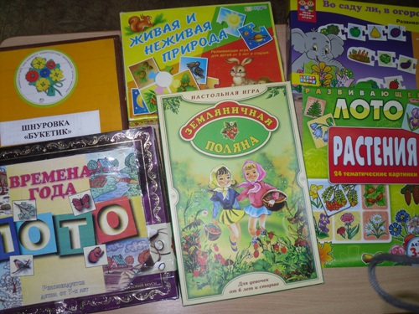
В жизни детей дошкольного возраста игра является ведущей деятельностью. Игра - это эмоциональная деятельность: играющий ребенок находится в хорошем расположении духа, активен и доброжелателен.

Slide 3
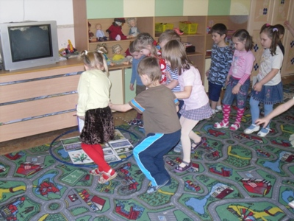
Во время игры ребенок раскован, он может проявлять инициативу, совершать любые действия, от которых игра может быть лучше или хуже.

Slide 4
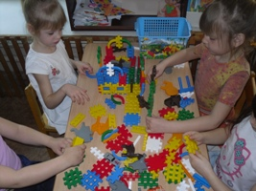
Выделяют творческие игры и игры с правилами. Они, в свою очередь, делятся на подгруппы:

Slide 5
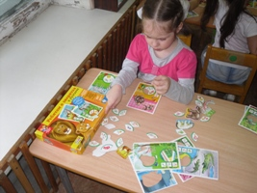
Творческие игры:
- сюжетно-ролевые;
театрализованные;
- строительные.
Игры с правилами:
- дидактические;
- подвижные.

Slide 6
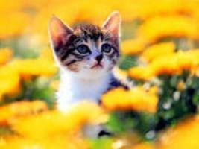
По тематическому распределению содержания существует следующая классификация:

Slide 7
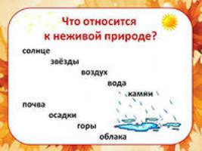
- игры на тему «Живая природа»;
- игры на тему «Неживая природа».

Slide 8
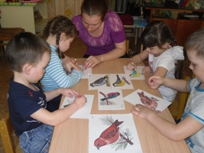
По форме организации и мере выделяют:
- самостоятельную игровую деятельность ребёнка;
- совместную с педагогом игровую деятельность (под руководством взрослого).

Slide 9
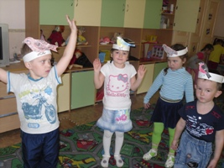
По направленности действий игры делятся на:
- сенсорно-моторные;
- предметные;
- игры с перевоплощением (имитационные);
- социальные;
- соревновательные.

Slide 10
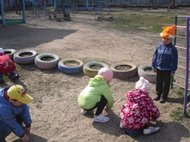
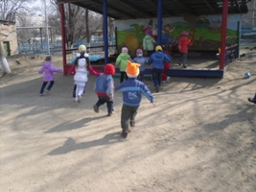
Игра как метод экологического воспитания - это игра, специально организованная воспитателем и привнесенная в процесс познания природы и взаимодействия с ней.

Slide 11
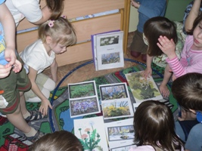
Путешествия в данном случае - это собирательное название различного рода игр и посещения выставок, сельскохозяйственных ферм, зоопарка, салона природы и пр. Эти игры объединяет то, что дети, посещая интересные места, в игровой форме получают новые знания о природе, чему способствует обязательная в игре "роль руководителя»

Slide 12
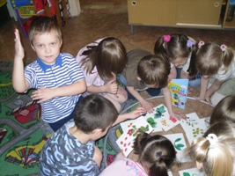
Именно через воспитателя дошкольники знакомятся с новыми местами, животными, растениями, получают самые различные сведения об окружающей природе и деятельности человека в ней.

Slide 13
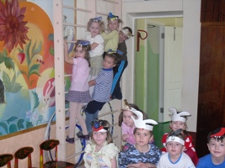
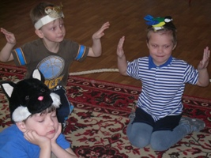
В формировании у детей эмоционального отношения к природе воспитатель использует не только сюжетно-ролевые, но и все другие виды игр. Проводятся подвижные игры, так или иначе основанные на представлениях о природе. Эти игры закрепляют первые крупицы знаний, которые дети получают в наблюдениях.

Slide 14
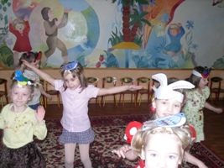
Методика проведения подвижных игр аналогична методике проведения дидактических игр и направлена на постепенное формирование у детей умения, самостоятельно организовывать эти игры.

Slide 15
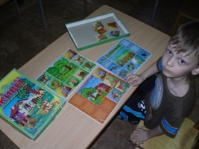
Среди всего многообразия игр с правилами для дошкольников особое внимание я уделяю дидактическим играм. Уже само название - дидактические - говорит о том, что цель этих игр - умственное развитие детей.

Slide 16
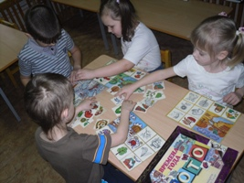
Со старшими дошкольниками воспитатель может играть в разные настольно-печатные игры («Зоологическое лото» и др.), предоставляет им возможность играть самостоятельно лишь тогда, когда они научились четко соблюдать правила.

Slide 17
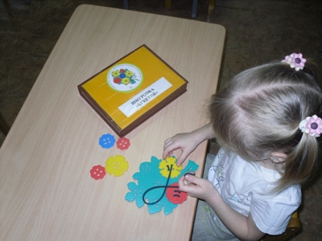
Экологические игры позволяют сместить акцент с усвоения дошкольниками готовых знаний на самостоятельный поиск решений предложенных игровых задач, что способствует умственному воспитанию.

Slide 18

Итак, игра — не только развлечение, но и метод, при помощи которого маленькие дети знакомятся с окружающим миром. Чем меньше дети, тем чаще игра применяется как метод образовательно-воспитательной работы с ними.

Slide 19
Список использованной литературы
1.Николаева С.Н. Игра и экологическое воспитание.//Дошкольное воспитание, № 12, 1994.
2. Николаева С.Н. Место игры в экологическом воспитании дошкольников. Пособие для специалистов по дошкольному воспитанию. М.: Новая школа, 1996.
3. Учебник-хрестоматия по основам экологии для дошкольников и младших школьников.
4.Л.М. Потапова. «Популярное пособие для педагогов и родителей «Детям о природе, экология в играх». Ярославль, 2000г.
5.С.Н. Николаева. «Эколог в детском саду» – программа повышения квалификации дошкольных работников. Москва, 2002г.
6.О.А. Воронкевич. «Добро пожаловать в экологию» – перспективный план работы по формированию экологической культуры у детей младшего возраста. Санкт-Петербург, 2003г.

